Slide 1








UNIVERSITE DE SCIENCE ET DE TECHNOLOGIE HOUARI BOUMEDIENNE « USTHB »
Faculté d’Informatique
Spécialité : Informatique Académique
Agence Immobilière
USTHB
30-04-2024/19-05-2024
Réalisé par :
BEDDIAR Rawa Tesnim Eldjenna - Team leader
BKHITI Oum El Kheir - Conceptrice
GHARBI Inès - Développeuse
GHARBI Sara - Rédactrice

Slide 2


Résumé
du rapport
Ce rapport se concentre sur la conception et la création d'une application desktop dédié à la gestion d’une agence immobilière. L'objectif principal de ce projet est d'améliorer la gestion interne de l’agence en fournissant un outil analytique proposant ainsi des fonctionnalités permettant de suivre, analyser et gérer efficacement les clients, les biens, les agents et d'autres aspects importants de l'activité immobilière. Grâce à une interface conviviale, le personnel pourra gérer les informations, accéder aux fonctionnalités nécessaires au besoin.
01
02
03
04
Architecture de l'Application
Introduction au Projet
Analyse des Besoins
Technologies Utilisées
05
06
07
Fonctionnalités Implémentées
Difficultés Rencontrées
Conclusion et Perspectives

Slide 3

Sommaire
01
02
03
04
Architecture de l'Application
Introduction au Projet
Analyse des Besoins
Technologies Utilisées
05
06
07
Fonctionnalités Implémentées
Difficultés Rencontrées
Conclusion et Perspectives

Slide 4
Introduction
au projet
Notre projet consiste à développer une application informatique en langage Java principalement pour aider une agence immobilière à améliorer sa gestion quotidienne. Cette agence s'occupe de la vente et de la location de maisons, villa, Hangar et d'appartements. Nous avons observé que l'agence rencontre des difficultés pour suivre ses clients, gérer ses biens disponibles, rendez-vous et organiser le travail de ses agents...
L'objectif principal de notre projet est de créer une application conviviale qui permettra à l'agence de suivre et de gérer efficacement les clients, les biens immobiliers, les transactions et le travail de ses agents. Nous cherchons à rendre le travail de l'agence plus efficace et à améliorer la qualité du service fourni aux clients.
Nous avons opté pour une application de bureau afin de proposer une solution adaptée spécifiquement aux besoins de notre agence. Au cours du développement, nous avons rencontré des défis, notamment pour gérer les informations dans la base de données et concevoir des interfaces utilisateur, ce sera notre sujet de discussion plus tard.
01
02
03
04
Architecture de l'Application
Introduction au Projet
Analyse des Besoins
Technologies Utilisées
05
06
07
Fonctionnalités Implémentées
Difficultés Rencontrées
Conclusion et Perspectives

Slide 5


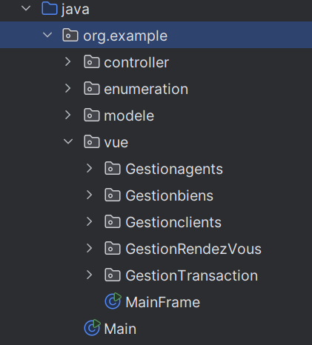


ANALYSE DES BESOINS
Gestion des Biens Immobiliers
Gestion des Transactions
On a besoin d’organiser et gérer efficacement les informations sur les biens disponibles à la vente ou à la location. Cela inclut des fonctionnalités pour ajouter de nouveaux biens, mettre à jour les détails existants et consulter les caractéristiques importantes comme le prix, la localisation et les spécifications techniques.
On a besoin d'un système complet pour enregistrer et suivre les transactions immobilières, y compris les ventes et les locations. L'application doit permettre de créer des contrats, d'enregistrer les paiements et de générer des rapports sur les transactions effectuées.
Gestion des Clients
Gestion des Rendez-vous
On a besoin de suivre et de gérer les informations sur les clients, y compris leurs coordonnées, historique des interactions, préférences et demandes spécifiques. L'application doit permettre d'ajouter de nouveaux clients, de mettre à jour leurs informations et de suivre leurs activités avec l'agence.
On a besoin d'un système pour planifier et gérer les rendez-vous avec les clients, les visites de biens et les réunions internes. L'application doit inclure des fonctionnalités de calendrier et de notifications pour garantir une gestion efficace des rendez-vous.

Slide 6
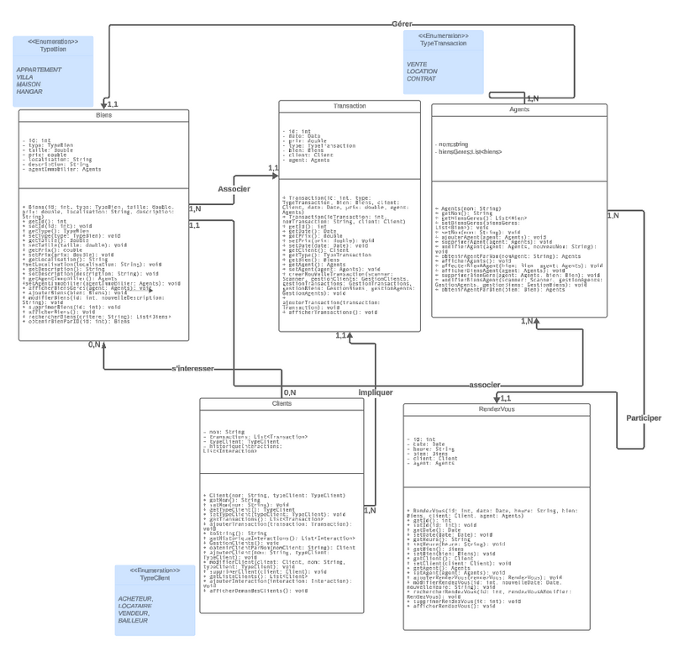
ARCHITECTURE DE
L’APPLICATION
L'architecture de l'application suit le modèle MVC (Modèle-Vue-Contrôleur) pour séparer les différentes responsabilités et améliorer la maintenabilité du code.
Modèle (Model) : Contient les classes représentant les données de l'application, telles que Client, Agent, Propriété, etc. Chacune contient les constructeurs, getters et setters.
Vue (View) : Gère l'affichage des données à l'utilisateur. Dans notre cas, il s'agit de l'interface graphique dans la version avec interface.
Contrôleur (Controller) : Gère la logique métier et les interactions entre le modèle et la vue.
Par contre nous avons deux classes principales pour l'application :
1.Sans interface graphique :
Permet de gérer les opérations via la console.
2.Avec interface graphique :
Fournit une interface utilisateur plus conviviale.

Slide 7

I. Modélisation des données :
Ci-dessous, nous présentons le diagramme de classe de notre système, qui est une représentation visuelle de la structure et des relations entre les différentes classes du système

Slide 8

II.Le modèle relationnel
définit une structure de données organisée en tables (ou relations), où chaque table représente une entité (comme agents, biens, clients, etc.). Dans le processus de transformation du diagramme de classe en modèle relationnel, chaque classe est convertie en table ou relation. Les attributs de la classe deviennent les attributs de la table, tandis que l'identifiant de l'entité devient la clé primaire de la table.
-Agents (nom) ;
-agent_biens (id, id_bien* , nom_agent*);
-biens (id , type, taille, prix, localisation, description, agentImmobilier*) ;
-clients (nom , TypeClient ) ;
-demandes_client (id , client* , typeBienRecherche , budgetMax , description ) ;
-interactions (id , datetime , idClient, description) ;
-rendez_vous (id , agent* , bien* , client* , heure , date ) ;
-temp_biens (id , type , taille , prix , localisation , description ) ;
-transactions ( id , bien* , client* , agent* , date , prix , type ) ;
Les clés primaires sont soulignées et les clés étrangères sont désignées par le signe *

Slide 9






Technologies
Utilisées
01
02
03
IntelliJ IDEA : Environnement de développement intégré (IDE) utilisé pour coder l'application en Java.
XAMPP : Utilisé pour le serveur local afin de gérer la base de données.
Visual Studio Code : Utilisé pour écrire les scripts SQL.
phpMyAdmin : Interface web utilisée pour administrer la base de données MySQL

Slide 10
Fonctionnalités
Implémentées
L'application inclut diverses fonctionnalités pour la gestion d'une agence immobilière :
Déjà on résume la classe d’application « main » comme ceci :
01
02
03
Lire choix_rendezvous
switch (choix_rendezvous) {
Idem pour les rendez-vous
default: Choix invalide
}
} while (choix_rendezvous != 0)
break
case 0: Quitter l'application
default: Choix invalide
}
} while (choix_principale != 0)
case 3: // Gestion des clients
do {
Afficher le menu des clients
Lire choix_trois
switch (choix_trois) {
Idem pour les clients
default: Choix invalide
}
} while (choix_trois != 0)
break
case 4: // Gestion des agents
do {
Afficher le menu des agents
Lire choix_deux
switch (choix_deux) {
Main Loop:
do {
Afficher le menu principal
Lire choix_principale
switch (choix_principale) {
case 1: // Gestion des biens immobiliers
do {
Afficher le menu des biens immobiliers
Lire choix
switch (choix) {
Ici on trouvera differents cas pour traiter les biens
default: Choix invalide
}
} while (choix != 0)
break
case 2: // Gestion des transactions
do {
Afficher le menu des transactions
Lire choixTransaction
switch (choixTransaction) {
Idem pour les transactions
default: Choix invalide
}
} while (choixTransaction != 0)
Break
Idem pour les agents
default: Choix invalide
}
} while (choix_deux != 0)
break
case 5: // Gestion des rendez-vous
do {
Afficher le menu des rendez-vous
Lire choix_rendezvous
switch (choix_rendezvous) {
Idem pour les rendez-vous
default: Choix invalide
}
} while (choix_rendezvous != 0)
break
case 0: Quitter l'application
default: Choix invalide
}
} while (choix_principale != 0)
case 3: // Gestion des clients
do {
Afficher le menu des clients
Lire choix_trois
switch (choix_trois) {
Idem pour les clients
default: Choix invalide
}
} while (choix_trois != 0)
break
case 4: // Gestion des agents
do {
Afficher le menu des agents
Lire choix_deux
switch (choix_deux) {
Idem pour les agents
default: Choix invalide
}
} while (choix_deux != 0)
break
case 5: // Gestion des rendez-vous
do {
Afficher le menu des rendez
Lire choix_rendezvous
switch (choix_rendezvous) {
Idem pour les rendez-vous
default: Choix invalide
}
} while (choix_rendezvous != 0)
break
case 0: Quitter l'application
default: Choix invalide
}
} while (choix_principale != 0)

Slide 11
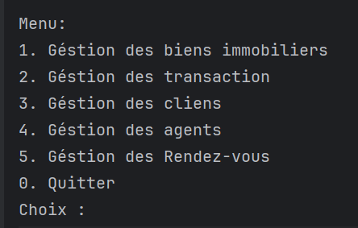
Affichage
sans interface

Slide 12
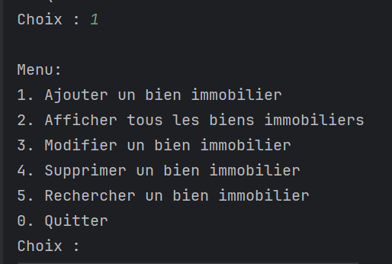
Affichage
sans interface

Slide 13
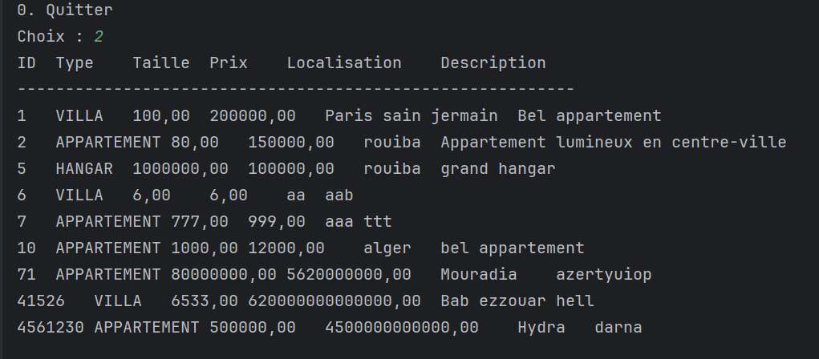
Affichage
sans interface

Slide 14
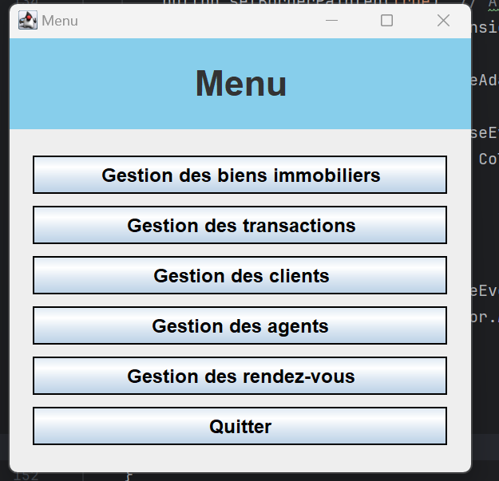
Affichage
Avec interface

Slide 15
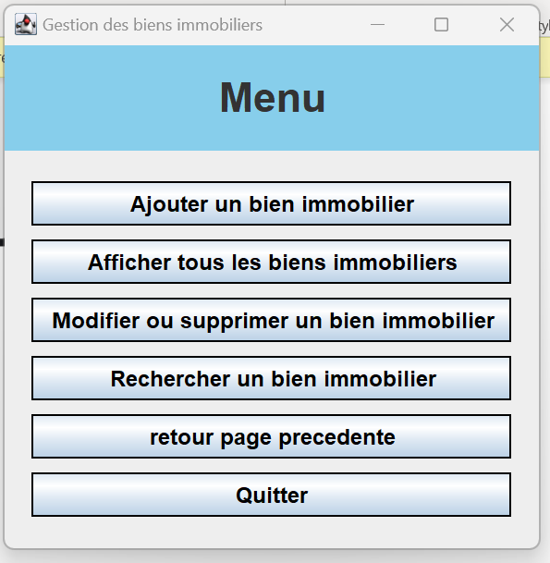
Affichage
Avec interface

Slide 16

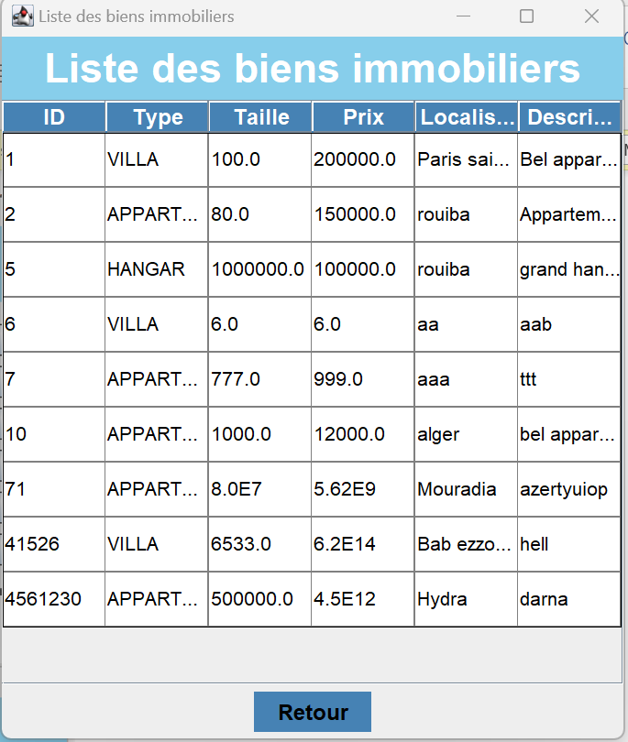
Affichage
Avec interface

Slide 17


Difficultés
Rencontrées
Intégration de la base de données : Configurer et intégrer MySQL avec Java a nécessité beaucoup de temps et de recherche.
Manipulation de GitHub : La gestion du code source et de la collaboration via GitHub était et reste un challenge surtout qu’on pas une expérience préalable avec cet outil.
Interface graphique : Aussi la création des interfaces graphiques utilisateur intuitive et fonctionnelle a été un défi majeur, surtout au début avec le manque d’expérience.

Slide 18


Conclusion et Perspectives
En conclusion, le développement de ce projet a été une expérience enrichissante malgré les défis rencontrés et ceci est grâce à l'aide précieuse de étudiantes plus âgées qu’on connait, notamment vous Monsieur pour votre projet car chaque étape a été une opportunité d'apprentissage pour nous.

Slide 19
MERCI
POUR VOTRE ATTENTION

